Slide 1
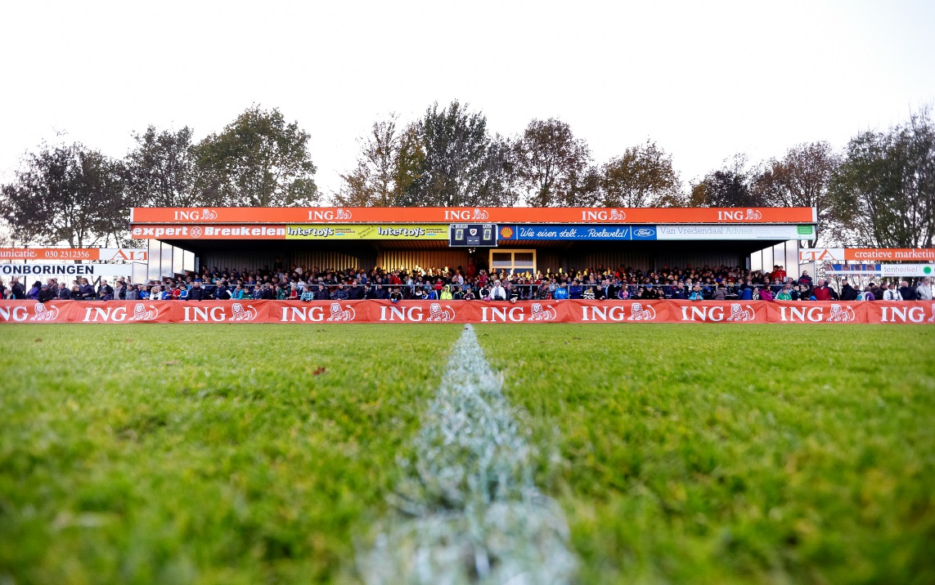
Briefingsbijeenkomst / Informatie-avond amateurverenigingen
Gert-Jan Winkeler Rayondirecteur MKB
Marnix Renkema Directeur MKB Friesland-Oost
Arjen Feenstra Voorzitter KBG / Kantoormanager

Slide 2
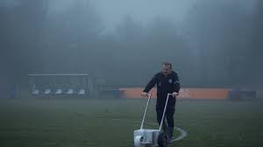
ING en het amateurvoetbal…

Slide 3
Achtergrond
Achtergrond sponsoring amateurvoetbal Amateurclubs staan aan de basis van de maatschappelijke en sportieve rol van het Nederlandse voetbal. Verenigingen zijn heel belangrijk voor de jeugd, voor hun ouders en voor de wijken waar ze gevestigd zijn.
ING wil graag een bijdrage leveren aan het gezond houden van het amateurvoetbal in Nederland. Dit door meer lokale betrokkenheid te tonen en om een intensieve relatie met amateurverenigingen aan te gaan.
In samenwerking met de KNVB willen we het amateurvoetbal van een extra impuls voorzien. Dit doen we niet op traditionele wijze maar op een manier die nog nooit in Nederland heeft plaatsgevonden.
ING schrijft een landelijke pitch uit voor amateurverenigingen waarbij de kennis, het enthousiasme, de creativiteit maar vooral uw liefde voor voetbal van grote waarde is. Want u draagt het amateurvoetbal een warm hart toe. En daarom bent u hier vanavond aanwezig!

Slide 4
Wat biedt ING u aan ?
Vanavond krijgt u alle informatie om de sterkste, commercieelste en meest onderscheidende pitch te schrijven. En misschien bent u wel één van de verenigingen
die een samenwerking met de ING verdient.
Welke samenwerkingsverbanden zijn er:
(Intensief) Sponsorschap
Dit sponsorschap houdt in dat u als amateurvereniging een sponsorovereenkomst ontvangt van de ING ter waarde van minimaal € 10.000,- en maximaal € 25.000,- inclusief BTW, op basis van een 3-jarige overeenkomst. De hoogte van het Intensief Sponsorschap is afhankelijk van het definitieve voorstel (de pitch) van de vereniging en de waarde die zij hieraan geeft en de waarde die ING hier aan toekent.
Sub-sponsorschap
Dit houdt in dat u als amateurvereniging een sponsorovereenkomst ontvangt van de ING van € 1.000 inclusief BTW op basis van een 3 jarige overeenkomst. Als tegenprestatie ontvangt de ING 9 meter boarding aaneengesloten en een lidmaatschap van de ‘’business club’’.

Slide 5
Wat wordt er van u verwacht ?
Morgenochtend ontvangt u per e-mail:
Bestand (centraal format) om de pitch (uw voorstel) te schrijven en in te dienen
De presentatie (om e.e.a. rustig terug te lezen en u te helpen)
Vervolgens verzoeken wij u de tegenprestaties die u de ING wilt aanbieden in te vullen op het centrale format (formulier tegenprestaties amateurvereniging ING). Hier komt uw creativiteit ook echt van pas.
Op dit formulier treft u ook de tegenprestaties aan die de ING minimaal van u wil ontvangen. Indien één van door de ING genoemde tegenprestaties op dit moment niet binnen uw amateurvereniging beschikbaar is bestaat de mogelijkheid om een ander voorstel te doen.
Hoe leuker, creatiever, commerciëler en meer onderscheidend uw voorstel is, hoe meer kans u maakt op het intensieve sponsorschap.
Verras ons met uw creativiteit!

Slide 6
Voorbeelden van tegenprestaties
Hieronder treft u een overzicht aan met voorbeelden van tegenprestaties.
Exposure
Sponsoring van het 1e elftal en 2e elftal.
Logovermelding op de website, boarding ,briefpapier, (e-mail) nieuwsbrieven, clubblad, sponsorbord kantine, vlag, tv’s in de kantine,
dug-out
Sponsor kan zichtbaar zijn op jaarlijkse toernooien en andere activiteiten.
Jeugd
Hoofdsponsor van de jeugd inclusief shirtsponsoring en alle activiteiten
Commercie
Verzorgen van de financiële huishouding binnen de vereniging, inclusief pinfaciliteiten (spaar/betaal)rekeningen.
First right bij het afsluiten van nieuwe financiële producten.
Commerciële acties tijdens activiteiten binnen uw vereniging.
Lidmaatschap business club
Vereniging sluit zich, waar mogelijk, aan bij meisjes/welpenvoetbal van de KNVB.

Slide 7
Voorbeelden van tegenprestaties
Maatschappelijke betrokkenheid
In samenwerking met het Jeugdsportfonds vier kinderen de mogelijkheid geven om gedurende de contractperiode gratis te laten sporten.
Overige zaken
Verzending van mailings naar leden van de vereniging via de mail van de vereniging
Recht op gebruik maken spelers/1e elftal en jeugd (beeldrechten) voor (commerciële) activiteiten
Gebruik van de accommodatie van de vereniging voor bijeenkomsten
Gezamenlijk bekendmaken van het partnerschap in de Regio
Vereniging draagt invulling Liefde voor voetbal uit bij leden, sponsors en in de wijk
Maar denk vooral aan de creatieve invulling vanuit de vereniging!!!!
Vereniging maakt alle kleedkamers in de kleur van de ING
Vereniging creëert een oranje ING-Bank in de kantine

Slide 8
Van Pitch naar Sponsorschap
U zit hier bij de briefingsbijeenkomst en dus een stap dichterbij een eventueel sponsorschap met de ING. In het kort geven wij u weer welke stappen u dient te volgen.
Stap 1
U bent tijdens deze briefing geïnformeerd over alle inhoudelijke zaken en u heeft vernomen welke stappen u vanaf morgen dient te ondernemen.
Stap 2
Na de briefing heeft u ruim 3 weken de tijd om uw pitch (uw voorstel) per e-mail in te dienen bij de ING middels een gecentraliseerd format (Formulier Tegenprestaties
amateurvereniging). Natuurlijk mag u uw voorstel ondersteunen met foto’s, filmpjes of
andere communicatiemiddelen.
Stap 3
Wanneer u de pitch (uw voorstel) heeft ingeleverd wordt deze in behandeling genomen en beoordeeld door een onafhankelijke commissie binnen de Regio, bestaande uit medewerkers van Adviesteam MKB en Kantoor.

Slide 9
Van Pitch naar Partnerschap
Stap 4
Vervolgens worden alle pitches verzonden naar de afdeling Sponsoring & Evenementen van de ING en daar nogmaals bestudeerd. Vervolgens wordt een winnaar gekozen voor het Sponsorschap en voor de maximaal 4 sub sponsorschappen.
Stap 5
Binnen drie weken wordt u door ons gebeld over de uitslag. We bellen iedereen, ook de clubs die geen samenwerkingsverband krijgen. De winnaar wordt uitgenodigd op kantoor.
Stap 6
Wanneer u het Intensief Sponsorschap of het sub-sponsorschap heeft gewonnen, worden alle officiële zaken opgepakt. Dit is tevens hét moment dat de Directeur MKB of Relatiemanager MKB inzage krijgt in de financiële huishouding van de vereniging volgens één van de criteria, zoals genoemd in de actievoorwaarden. Dit geldt overigens alleen voor het Intensief Sponsorschap.
Het toesturen en regelen van de budgettering, kleding en boarding zal binnen de ING door de afdeling Sponsoring & Evenementen worden verzorgd. Voor het begin van voetbalseizoen 2014-2015 ontvangt u alle bescheiden.

Slide 10
Contactgegevens
Vragen ?
Onderstaand treft u alle contactgegevens aan:
Directeur MKB: Gert-Jan Winkeler
E-mail: Gert-Jan.Winkeler@ing.nl
Telefoonnummer 06 - 23144312
Relatiemanager MKB/voetbalzaken: Tom Boersma
E-mail:Tom.Boersma@ing.nl
Telefoonnummer: 06-30184483

